Slide 1
Die Braunsche Röhre
Von Peter Jung

Slide 2
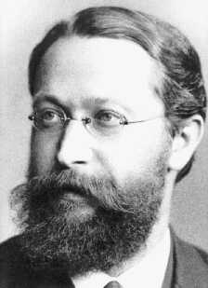
Fakten
Erfinder: Karl Ferdinand Braun (* 6. Juni 1850; † 20. April 1918)
Erfunden: 1897
Am Anfang wusste man nicht dass die von der Kathode ausgehende Strahlung aus Elektronen besteht → Kathodenstrahlröhre
1906 schlug Max Dieckmann vor die Röhre für das Fernsehen zu benutzen, Braun tat diese Idee als „Unsinn wie das Perpetuum Mobile“ ab
Kenjiro Takayanagi (* 1899; † 1990) baute im Jahre 1926 den ersten Schwarz-Weiß-Fernseher mit Bildröhre

Slide 3
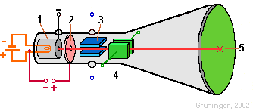
Wie funktioniert sie?

Slide 4
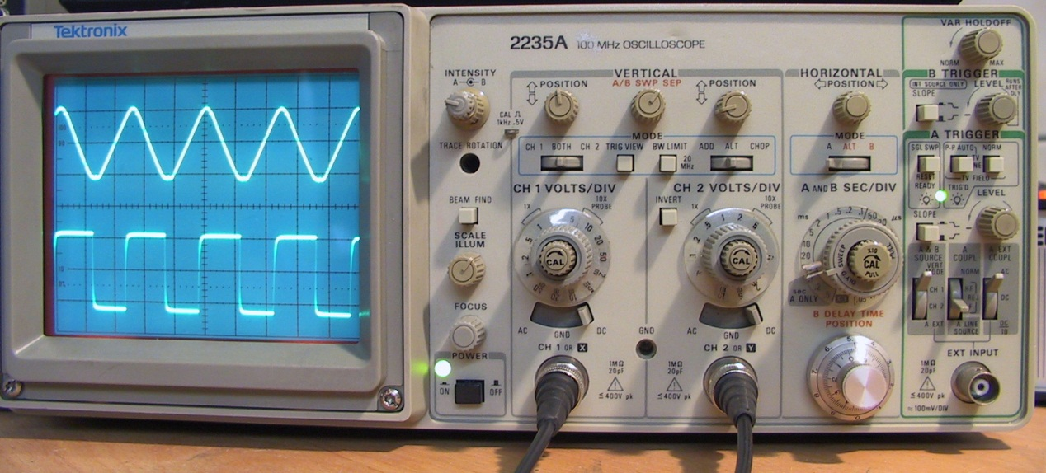
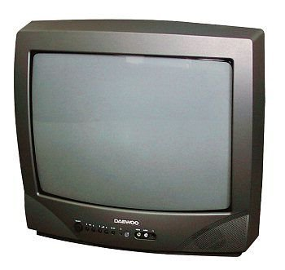
Verwendung
Oszillogramm
Röhren-Fernseh

Slide 5
Quellen
http://www.schule-bw.de/unterricht/faecher/physik/online_material/e_lehre_2/teilchenfeld/braun_roehre.htm
http://de.wikipedia.org/wiki/Kathodenstrahlr%C3%B6hre
http://www.google.de/search?q=braunsche+r%C3%B6hre&rlz=1I7ADRA_de&um=1&ie=UTF-8&tbm=isch&source=og&sa=N&hl=de&tab=wi&biw=1596&bih=715

